Slide 1
PLAN ANUAL DE CONTRATACIÓN (PAC)
AÑO 2021

Slide 2
ÍNDICE
Introducción
Recordatorio
Firma electrónica
Sistema para ingreso del PAC
Ejercicio de ingreso en el sistema

Slide 3
INTRODUCCIÓN
De acuerdo al cumplimiento del Art. 22 de la Ley Orgánica del Sistema Nacional de Contratación Pública y el Art. 26 del Reglamento General de la mencionada Ley, que indica: El Plan Anual de Contratación estará vinculado con los objetivos del Plan Nacional de Desarrollo o de los planes regionales, provinciales, locales o institucionales y contendrá, por lo menos, la siguiente información:
1. Los procesos de contratación que se realizarán en el año fiscal;
2. Una descripción del objeto de las contrataciones contenidas en el Plan, suficiente para que los proveedores puedan identificar las obras, bienes, servicios o consultoría a contratarse;
3. El presupuesto estimativo de los bienes, servicios u obras a adquirir o contratar; y,
4. El cronograma de implementación del Plan.

Slide 4
INTRODUCCIÓN
De existir reformas al Plan Anual de Contratación, éstas serán publicadas siguiendo los mismos mecanismos previstos en este inciso.
Los procesos de contratación son definidos de acuerdo al objeto, montos y acorde a los montos de contratación establecidos por el SERCOP.
Para efectos de práctica se presenta los montos de contratación del año vigente, que en enero del 2021 deberían variar.

Slide 5
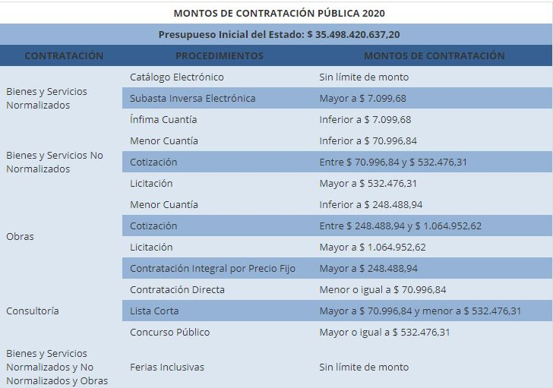

Slide 6
RECORDATORIO
Las contrataciones de obras, bienes, servicios o consultorías deben sujetarse al Plan Operativo Anual y el Presupuesto Anual de la Unidad o Centro de Costos.

Slide 7
FIRMA ELECTRÓNICA
A PARTIR DEL 27 DE OCTUBRE DEL PRESENTE AÑO ENTRÓ EN VIGENCIA Resolución RE-SERCOP-2020-0106 POR LO CUAL Será exigible la firma electrónica EN:
los documentos considerados como relevantes que se deriven de la fase precontractual Y CONTRACTUAL en los procedimientos de contratación establecidos en la Ley Orgánica del Sistema Nacional de Contratación Pública.
Y EN EL instrumento por medio del cual se formalice la referida contratación EN EL CASO DE LAS ÍNFIMAS CUANTÍAS.

Slide 8
SISTEMA PARA INGRESO DEL PAC
Manual de Ingreso del PAC

Slide 9
EJERCICIO EN EL SISTEMA
Ejemplo

Slide 10
Contacto Analista de Compras Públicas:
MSc. Daniela Asanza Méndez
dasanza@espol.edu.ec
(04) 2269-159 ext. 107

